Slide 1
BIOFIZICA
Șef. lucr. dr. Ioan RUSU

Slide 2
CUPRINS
INTRODUCERE
NOȚIUNI DE BIOMECANICĂ
Obiectul mecanicii clasice Cinematica puncului material Mişcarea rectilinie uniform Mişcarea rectilinie uniform variată Formulele lui Galilei Mișcarea circular uniformă TEORIA CINETICO-MOLECULARĂ A GAZELOR Studiul gazului ideal Formula fundamentală a teoriei cinetico-moleculare Ecuația de stare a gazului ideal Viteza termică a moleculelor gazului ideal Gazul ideal sub acțiunea unui câmp de forțe Ecuaţia de stare a gazelor reale (Ecuaţia Van der Waals) NOŢIUNI DE TERMODINAMICĂ. LEGILE GAZELOR Sisteme termodinamice Starea unui sistem termodinamic. Echilibrul termic Parametri de stare. Ecuaţii de stare Procese termodinamice (transformări termodinamice) Procese reversibile și ireversibile Lucrul mecanic efectuat de un sistem termodinamic la variaţia volumului Reprezentarea grafică a lucrului mechanic Energia internă a sistemelor termodinamice Căldura schimbată de sistemele termodiamice cu mediul exterior PRINCIPIUL AL DOILEA ŞI PRINCIPIUL AL TREILEA ALE TERMODINAMICII Principiul al doilea al termodinamicii Mașini termice Principiul trei al termodinamicii Probleme rezolvate Resurse disponibile online BIBLIOGRAFIE | 5

Slide 3
INTRODUCERE
Biofizica este o știință multidisciplinară, care studiază structurile și funcționarea biosistemelor sau ale subsistemelor acestora cu ajutorul metodelor fizicii teoretice și experimentale. În același timp, ea cercetează efectul factorilor fizici (temperatura, presiunea, umiditatea, radiațiile ionizante și neionizante, ultrasunetele, câmpul electromagnetic, câmpul gravitațional etc.) asupra sistemelor biologice. Luând drept criteriu de clasificare, nivelul de organizare a materiei vii, ramurile principale ale biofizicii sunt:
Biofizica electronică (cuantică): abordează aspectele intime ale transferului intra- și intermolecular de sarcină (electroni și protoni) și de energie;
Biofizica moleculară: se ocupă cu determinarea structurii spațiale și cu proprietățile biomoleculelor;
Biofizica supramoleculară: abordează studiul complexelor macromoleculare (membrane, cromozomi, ribozomi etc.) și interacțiunile fizice ale particulelor biologice, subcelulare și celulare, în procesul funcționării acestora;
Biofizica celulară: se ocupă de comportarea din punct de vedere fizic a celulelor individuale: limfocite, eritrocite, neuroni, fibre musculare, celule receptoare etc. Studiază probleme referitoare la transportul substanței prin membrana celulară, interacțiuni specifice celulare, fenomene elecrice, generarea și propagarea influxului nervos, precum și mecanisme de traducere a stimulilor la nivelul tuturor tipurilor de celule receptoare (celule fotoreceptoare, celule ciliate etc.)
Biofizica sistemelor complexe: abordează structura și funcționarea ansamblurilor celulare (țesuturi, organe) din punct de vedere fizic, precum și bioelectrogeneza țesuturilor și organelor, operarea analizorilor biologici și bioenergetica contracției musculare.

Slide 4
NOȚIUNI DE BIOMECANICĂ
1.1 Obiectul mecanicii clasice
Mecanica este un capitol al fizicii în care se studiaza cea mai simplă formă de mişcare a materiei – mişcarea mecanică, care constă în deplasarea unor corpuri faţă de alte corpuri, considerate în repaus, precum şi deplasarea părtilor unui sistem (sau corp) faţă de celelalte părţi ale sistemului (sau corpului) respectiv.
1.2 Cinematica puncului material
Cinematica este capitolul mecanicii în cadrul căruia sunt studiate legile generale ale mişcării corpurilor, fără a se lua în considerare cauzele acestor mişcări (adică forţele exercitate de acţiunea altor corpuri) sau proprietăţile particulare ale corpurilor (ca formă, dimensiuni, etc.). De aceea, în cinematică, se operează cu noţiunea abstractă de punct material, care reprezintă un corp fizic real (corp material) ale cărui dimensiuni pot fi neglijate în raport cu alte distanţe ce intervin într-o problemă dată. Aşa de exemplu, dacă se studiază mişcarea Pământului în jurul Soarelui, atât Pământul cât şi Soarele pot fi considerate puncte materiale, deoarece raza Pământului şi respectiv raza Soarelui pot fi neglijate în raport cu distanţa de la centrul Soarelui la centrul Pământului. Rezultă că noţiunea de punct material este relativă, în sensul că un anume corp fizic poate fi considerat punct material în unele probleme, iar în altele trebuie să ţinem seama de întinderea lui spaţială.

Slide 5
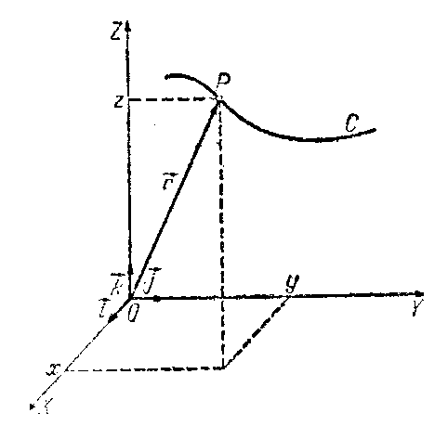
1.2.1 Traiectoria punctului material. Legea mişcării
Studiul mişcării unui punct material presupune fixarea unui sistem de referinţă (S.R.), reprezentat printr-un corp de referinţă si un sistem de axe de coordonate, cu originea în corpul de referinţă. Pe baza ipotezei că spaţiul fizic este Euclidian şi tridimensional, se alege un sistem de trei axe perpendiculare între ele (Fig.1.1), sistem cartezian de axe.
Fig.1.1.

Slide 6


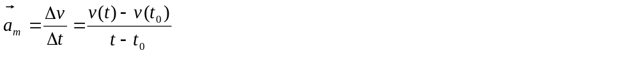
1.2.2 Definirea mărimilor cinematice fundamentale
1.2.2.1 Viteza medie. Se defineşte prin raportul dintre vectorul deplasării şi intervalul de timp corespunzător:
1.2.2.2 Viteza instantanee (momentană)
1.2.2.3 Acceleraţia medie.

Slide 7
TEORIA CINETICO-MOLECULARĂ A GAZELOR
Starea gazoasă este cea mai simplă stare de agregare a substanţei , caracterizată printr-o dispunere absolut haotică a particulelor constituente şi prin distanţe mari între aceste particule, ceea ce permite neglijarea în primă aproximaţie a interacţiunii dintre molecule. Aceste caracteristici ale gazelor fac mai uşoară explicarea proprietăţilor lor macroscopice prin proprietăţile moleculelor constituente.
Pentru măsurarea caracteristicilor macroscopice ale gazelor se utilizează instrumente de măsură , care nu înregistrează, însă efectele individuale ale moleculelor. Când măsurăm presiunea unui gaz , măsurăm de fapt valoarea medie a efectului ciocnirilor dintre molecule, care se repetă cu o frecvenţă foarte mare. De asemenea, când măsurăm densitatea unui gaz, măsurăm masa unui volum foarte mare în raport cu spaţiile dintre molecule. Utilizarea unor volume foarte mici ar scoate în evidenţă variaţii ale densităţii de la un loc la altul. Termometrele înregistrează, de asemenea, valoarea medie a energiei cinetice a moleculelor.
Întrucât caracteristicile moleculare nu sunt direct observabile, pentru a le corela cu mărimile macroscopice trebuie să construim şi să alegem un model al sistemului studiat şi să facem anumite ipoteze privitoare la comportarea lui. Pe baza acestor ipoteze, în cadrul modelului considerat, se calculează unele caracteristici macroscopice, iar rezultatele se verifică experimental. Dacă rezultatele concordă cu datele experimentale şi ne permit să prevedem şi alte fenomene neobservabile direct, aceasta înseamnă că modelul ales este bun.

Slide 8
2.1 Studiul gazului ideal
Ipotezele simplificatoare care stau la baza modelului de gaz ideal (perfect) sunt următoarele:
- dimensiunile moleculelor sunt mult mai mici în comparaţie cu distanţele dintre molecule şi din acest motiv se poate naglija volumul propriu al moleculelor, adică moleculele pot fi considerate ca fiind puncte materiale de masă m;
- între moleculele gazului nu se exercită forţe de atracţie sau de respingere decât în momentul în care acestea se ciocnesc, în consecinţă, între două ciocniri consecutive, moleculele gazului efectuează o mişcare rectilinie uniformă, descrisă de legile mecanicii clasice;
- atât pentru ciocnirea dintre două molecule, cât şi pentru ciocnirea dintre o moleculă şi pereţii vasului în care este închis gazul, sunt valabile legile ciocnirii perfect elastice;
- viteza cu care se deplasează moleculele nu depinde de direcţia de mişcare a acestora, adică toate direcţiile de mişcare sunt la fel de probabile, în consecinţă mişcarea moleculelor este total dezordonată.

Slide 9

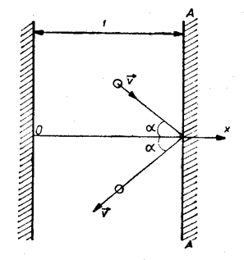
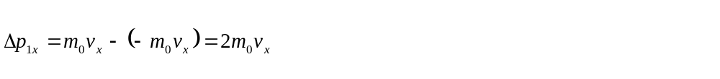

, adică după un interval de timp
2.2. Formula fundamentală a teoriei cinetico-moleculare
Să calculăm valoarea presiunii exercitate de gaz asupra peretelui AA al vasului. Prin ciocnirea moleculelor cu peretele respectiv variază numai componenta pe axa Ox a vitezelor moleculelor.
În urma unei ciocniri variaţia impulsului unei molecule va fi:
unde m₀ reprezintă masa unei molecule, iar v_{x} - componenta vitezei acesteia din lungul axei Ox.
Dacă neglijăm ciocnirile dintre moleculele gazului şi ţinem seama numai de ciocnirile acestora cu pereţii vasului, rezultă că aceeaşi moleculă va ciocni din nou peretele AA , după ce parcurge o distanţă 2l , adică după un interval de timp

Slide 10


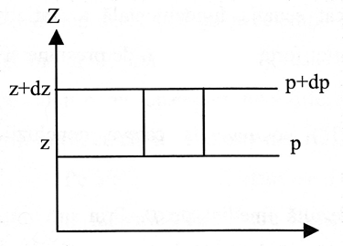
2.3 Ecuaţia de stare a gazului ideal
2.4 Viteza termică a moleculelor gazului ideal
2.5 Gazul ideal sub acţiunea unui câmp de forţe

Slide 11
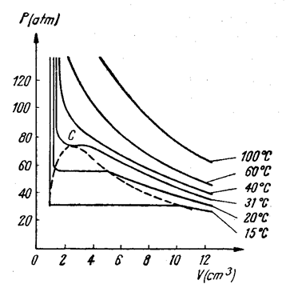
2.6 Ecuaţia de stare a gazelor reale (Ecuaţia Van der Waals)
Luând în considerare interacţiunile dintre moleculele gazelor reale, cât şi volumul propriu al acestora, Van der Waals (în 1871) a stabilit ecuaţia de stare a acestor tipuri de fluide. El a introdus două corecţii:
- corecţia de volum (b – care se mai numeşte covolum), care ţine seama de faptul că moleculele unui gaz real nu au la dispoziţie pentru mişcarea termică întreg volumul incintei în care este închis gazul, ci numai diferenţa V–b;
- corecţia de presiune, care ţine seama de faptul că, în cazul unui gaz real presiunea nu e datorată numai forţelor exterioare, ci şi forţelor de atracţie reciprocă dintre molecule.

Slide 12
NOŢIUNI DE TERMODINAMICĂ. LEGILE GAZELOR
3.1 Sisteme termodinamice
În general, prin sistem termodinamic se înţelege o porţiune delimitată din spaţiu care conţine un număr foarte mare, dar finit de particule microscopice, aflate în permanentă mişcare. Tot ceea ce nu aparţine sistemului termodinamic, dar se află în relaţie cu acesta, reprezintă mediul exterior.
3.2 Starea unui sistem termodinamic. Echilibrul termic
Atunci când condiţiile exterioare rămân neschimbate, un sistem care se găseşte în astfel de condiţii trece întotdeauna de la sine în starea de echilibru termodinamic.
Această stare are următoarele caracteristici:
în sistem nu se mai produc modificări la scară macroscopică, cu toate că, la nivel microscopic, particulele care alcătuiesc sistemul îşi continuă mişcarea lor dezordonată;
sistemele termodinamice ajunse în starea de echilibru termic vor rămâne înaceastă stare un timp nelimitat, când condiţiile exterioare nu se modifică.

Slide 13
3.3 Parametri de stare. Ecuaţii de stare
Pentru a caracteriza cantitativ starea unui sistem termodinamic se foloseşte un număr restrâns de mărimi fizice, numite parametri de stare.
Într-o stare dată a sistemului, mărimile alese ca parametri de stare au valori bine determinate, întotdeauna aceleaşi, indiferent de modul în care sistemul a ajuns în starea respectivă. Pentru studiul sistemelor termodinamice sunt suficienţi următorii parametri de stare: masa ( ), volumul ( ), presiunea ( ) şi temperatura ( ). Uneori, în locul primilor doi parametri se mai utilizează volumul specific ( ), care reprezintă volumul ocupat de unitatea de masă din sistemul respectiv.
3.4 Procese termodinamice (transformări termodinamice)
Prin proces sau transformare se înţelege orice schimbare a stării unui sistem termodinamic.
În cursul unei transformări au loc modificări, atât în interiorul sistemului, cât şi în mediul exterior, parametrii de stare ai sistemului variază, iar sistemul poate schimba cu mediul exterior, atât căldură, cât şi lucru mecanic.

Slide 14
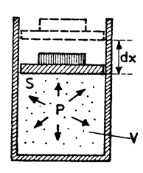
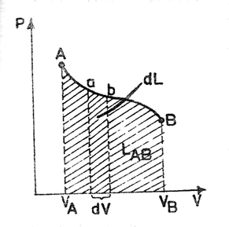
3.5 Procese reversibile şi ireversibile
Dacă notăm cu A starea iniţială a unui sistem termodinamic şi cu B starea finală, procesul de trecere al sistemului din A în B se numeşte proces direct, iar cel de trecere din B în A se numeşte proces invers.Procesul de trecere al sistemului termodinamic dintr-o stare iniţială A într-o stare finală B se numeşte reversibil dacă în cursul transformării inverse (de le B la A) sistemul trece prin aceleaşi stări intermediare prin care a trecut şi în transformarea directă (de la A la B). Procesele care nu satisfac aceste condiţii se numesc ireversibile. Pentru ca un proces să fie reversibil trebuie ca acesta să fie în acelaşi timp şi cvasistatic, deoarece numai în acest caz stările intermediare pot fi considerate ca stări de echilibru.
Toate procesele din natură sunt ireversibile întrucât ele se produc de la sine numai într-un singur sens. Readucerea sistemului respectiv în starea iniţială necesită intervenţii din exterior, ceea ce presupune modificări în starea corpurilor înconjurătoare.
3.6 Lucrul mecanic efectuat de un sistem termodinamic la variaţia volumului
3.7 Reprezentarea grafică a lucrului mecanic

Slide 15
3.8 Energia internă a sistemelor termodinamice
Orice sistem termodinamic aflat într-o stare dată, posedă o energie totală E, care cuprinde energia cinetică E_{c} corespunzătoare mişcării mecanice a sistemului ca intreg (sau unor părţi macroscopice ale acestuia), energia potenţială E_{p} determinată de poziţia sistemului într-un cîmp exterior de forţe (câmp gravitaţional, câmp electric etc.) şi o energie internă U, care depinde numai de starea internă a sistemului:
3.9 Căldura schimbată de sistemele termodiamice cu mediul exterior
Căldura, fiind o formă de energie, se va măsura ca şi lucrul mecanic în jouli (J). Se mai utilizează uneori în practică o unitate de măsură tolerată – caloria (cal). O calorie reprezintă cantitatea de căldură necesară unui gram de apă distilată pentru a-şi mări temperatura cu un grad, între 14,5⁰C şi 15,5⁰C, sub presiune normală (1cal=4,186 J);
Spre deosebire de energia internă, care este o funcţie de stare, noţiunile de lucru mecanic şi căldură au sens numai în cursul proceselor suferite de sistem. Putem vorbi, deci, de căldura schimbată de sistem cu mediul exterior în cursul transformării AB sau de lucrul mecanic efectuat în cursul acestei transformnări. Deci, lucrul mecanic şi căldura nu sunt funcţii de stare, ci funcţii de proces;
Căldura şi lucrul mecanic nu pot fi considerate ca forme de energie acumulate în sistem. Nu este, deci, corect să vorbim despre căldura conţinută într-un sistem sau despre lucrul mecanic aflat în sistemul respectiv;
Pentru a face deosebire între funcţiile de stare şi cele de proces, s-a convenit să se utilizeze o simbolistică diferită. Pentru un proces termodinamic elementar (infinitezimal) vom utiliza pentru funcţiile de stare notaţia , înţelegând prin aceasta variaţia energiei interne, iar pentru funcţiile de proces notaţiile şi , care reprezintă căldura schmbată de sistem în cursul procesului şi, respectiv, lucrul mecanic efectuat în cursul aceluiaşi proces.

Slide 16
PRINCIPIUL AL DOILEA ŞI PRINCIPIUL AL TREILEA ALE TERMODINAMICII
4.1 Principiul al doilea al termodinamicii
Primul principiu al termodinamicii scoate în evidenţă faptul că, în natură, orice proces termodinamic poate avea loc numai în condiţiile în care energia se conservă.
Practica arată că există multe procese termodinamice în care, deşi se respectă legea conservării energiei, ele nu se produc niciodată de la sine. Astfel, primul principiu al termodinamicii nu exclude trecerea căldurii de la un corp cu o temparatură dată la un corp cu o temperatură mai ridicată, impunând numai egalitatea dintre căldura cedată de corpul cu temperatura mai mică şi căldura primită de corpul cu temperatura mai mare.
Dacă primul principiu al termodinamicii evidenţiază o legătură cantitativă dintre lucrul mecanic şi căldură, al doilea principiu al termodinamicii scoate în evidenţă deosebiri calitative între căldură şi lucrul mecanic, care pot fi sintetizate în felul următor:

Slide 17

Entropia
entropia S este o mărime fizică de stare şi, ca urmare, variaţia ei depinde numai de starea iniţială 1 şi de starea finală 2 şi nu depinde de natura procesului care duce sistemul din starea 1 în starea 2. Relaţia poate fi uşor verificată pentru gazele ideale. Astfel, conform primului principiu al termodinamicii, putem scrie:
Valoarea entropiei poate fi determinată numai până la o constantă aditivă S₀. Aceasta înseamnă că putem alege în mod arbitrar o stare de referinţă, iar într-un proces termodinamic oarecare variaţia entropiei nu depinde de constanta aditivă S₀;
2. Entropia este un parametru de stare extensiv, ceea ce înseamnă că entropia unui sistem format din mi multe subsisteme, este egală cu suma entropiilor subsistemelor respective.;
3. Dacă sistemul termodinamic primeşte căldură, entropia lui creşte ( ), iar dacă sistemul cedează căldură, entropia lui scade ( );
4. În sistemul de coordonate (S,T), căldura elementară se exprimă în mod asemănător cu lucrul mecanic elementar , în planul (PV):
Principiul trei al termodinamicii
: ”Nu se poate atinge zero absolut prin nici o experienţă”.

Slide 18
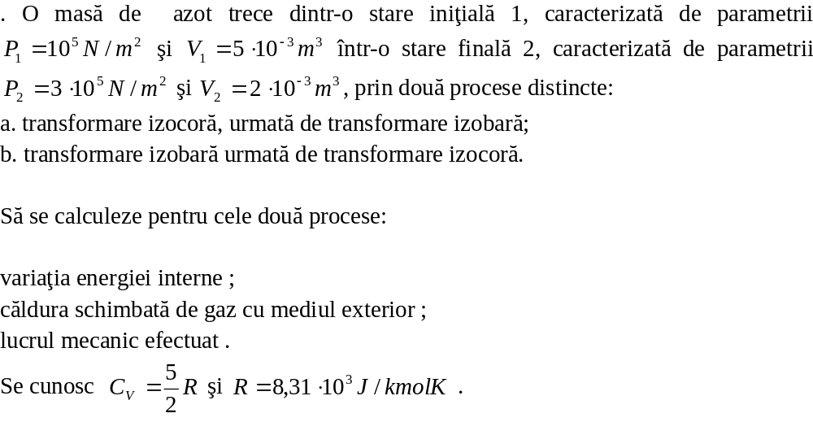
Probleme rezolvate

Slide 19
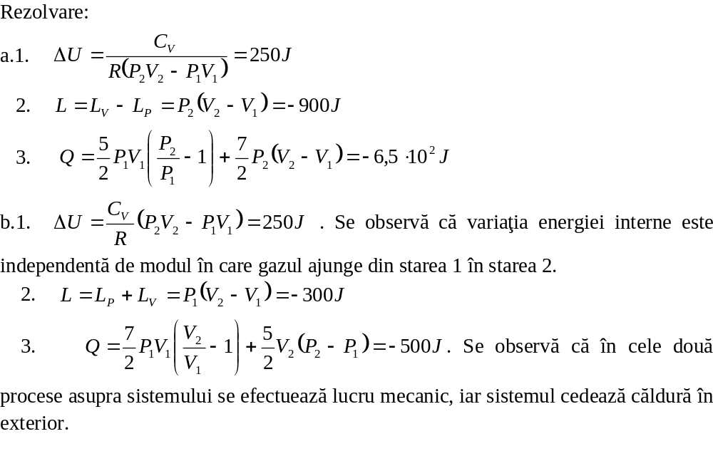

Slide 20
